Slide 1


Ứng dụng Web Tuyển dụng dựa trên Spring Boot
Xây dựng một ứng dụng web tuyển dụng hiệu quả bằng Spring Boot nhằm kết nối doanh nghiệp và ứng viên trong thị trường lao động đầy cạnh tranh.
Sinh viên thực hiện: Trần Gia Huy MSSV: 21121781
Notes:
1

Slide 2
Nội dung
I. Tổng quan
II. Phân tích & Thiết kế
III. Hiện thực
IV.Kết luận

Slide 3


Lý do chọn đề tài
Nhu cầu cấp thiết
Khó khăn của doanh nghiệp
Số lượng sinh viên tốt nghiệp mỗi năm tăng cao, tạo áp lực lớn cho thị trường lao động. Ứng viên tìm kiếm việc làm một cách hiệu quả là điều cần thiết.
Doanh nghiệp gặp khó khăn trong việc tìm kiếm nhân sự phù hợp, đặc biệt là trong các lĩnh vực như công nghệ thông tin, marketing và tài chính.
Notes:
2

Slide 4

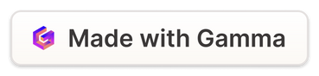
Giới thiệu Spring Boot
1
Cấu hình tự động
2
Starter Dependencies
Spring Boot tự động thiết lập các cấu hình cần thiết dựa trên thư viện có trong classpath, giảm bớt sự phức tạp.
Cung cấp các dependency "starter" tích hợp sẵn, giúp dễ dàng tích hợp các tính năng phổ biến như web, JPA, hay security.
3
Embedded Server
Tích hợp sẵn máy chủ ứng dụng như Tomcat, Jetty, hoặc Undertow, giúp triển khai mà không cần thêm máy chủ bên ngoài.
Notes:
4

Slide 5

Ưu điểm của Spring Boot
Tăng tốc độ phát triển
Dễ dàng bắt đầu
Triển khai đơn giản
Spring Boot giảm thiểu thời gian thiết lập dự án nhờ vào các cấu hình mặc định và tự động.
Tích hợp các công cụ và thư viện phổ biến, giúp lập trình viên tập trung vào viết logic thay vì cài đặt cấu hình phức tạp.
Ứng dụng Spring Boot được đóng gói dưới dạng file JAR hoặc WAR với server tích hợp, giúp triển khai dễ dàng trên mọi môi trường.
Notes:
5

Slide 6
Phân tích yêu cầu
Yêu cầu chức năng
Yêu cầu phi chức năng
Quản lý tài khoản doanh nghiệp và ứng viên
Hiệu năng, bảo mật, khả năng mở rộng hệ thống
Doanh nghiệp đăng tin tuyển dụng, quản lý thông tin công việc
Ứng viên tìm kiếm công việc, ứng tuyển trực tuyến
Tìm kiếm và gợi ý công việc dựa trên kỹ năng
Notes:
6

Slide 7
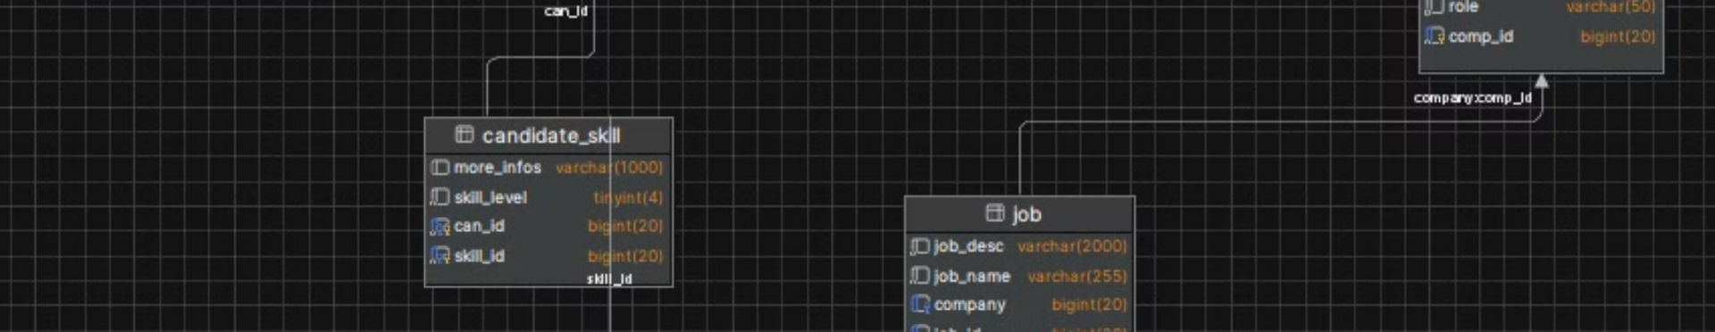



Thiết kế hệ thống
Kiến trúc hệ thống
Biểu đồ Class
Biểu đồ Use Case
Cấu trúc folder mô hình MVC
Mô tả mối quan hệ giữa các bảng dữ liệu trong hệ thống
Mô tả tương tác giữa người dùng và hệ thống
Notes:
7

Slide 8
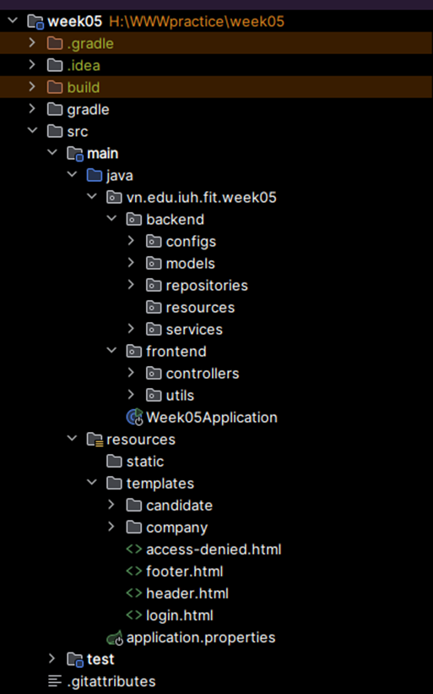
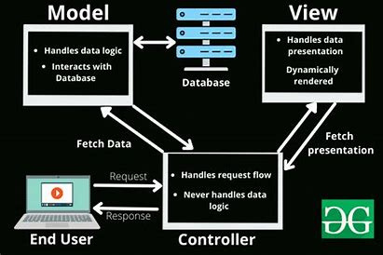
Kiến trúc hệ thống
Cấu trúc folder mô hình MVC
Mô hình MVC
Notes:
7

Slide 9
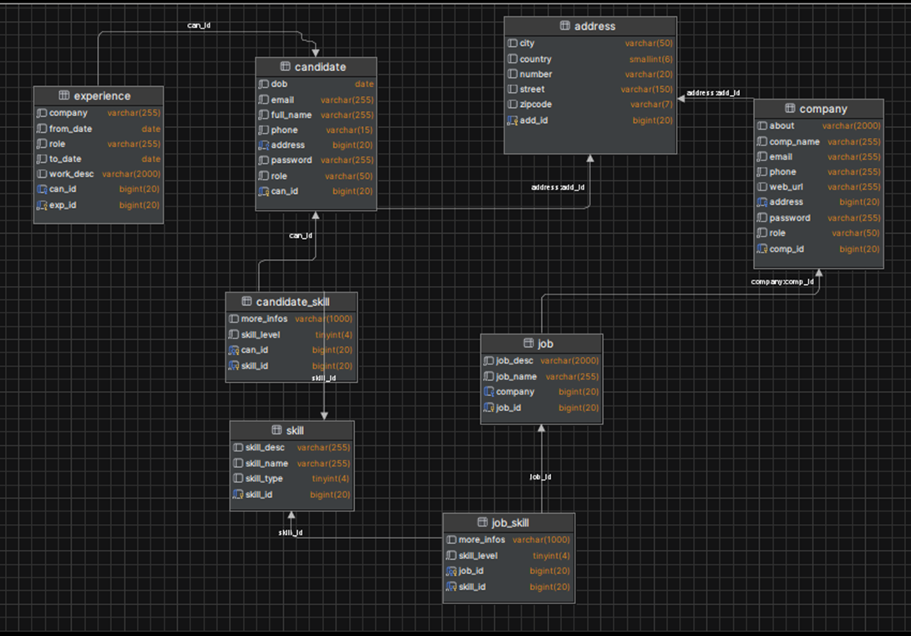
Biểu đồ Class
Mô tả mối quan hệ giữa các bảng dữ liệu trong hệ thống
Notes:
7

Slide 10

Thiết kế giao diện
1
Giao diện đăng nhập
Giao diện đơn giản, dễ sử dụng, bảo mật thông tin người dùng
2
Giao diện Công ty
Giao diện cho phép doanh nghiệp quản lý thông tin công ty, đăng tin tuyển dụng, theo dõi ứng viên
3
Giao diện ứng viên
Giao diện cho phép ứng viên tạo hồ sơ, tìm kiếm công việc, ứng tuyển và theo dõi tình trạng ứng tuyển
Notes:
8

Slide 11
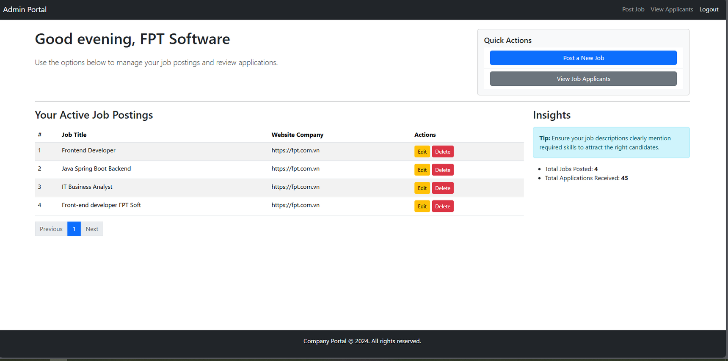
1
Giao diện Công ty
Notes:
8

Slide 12
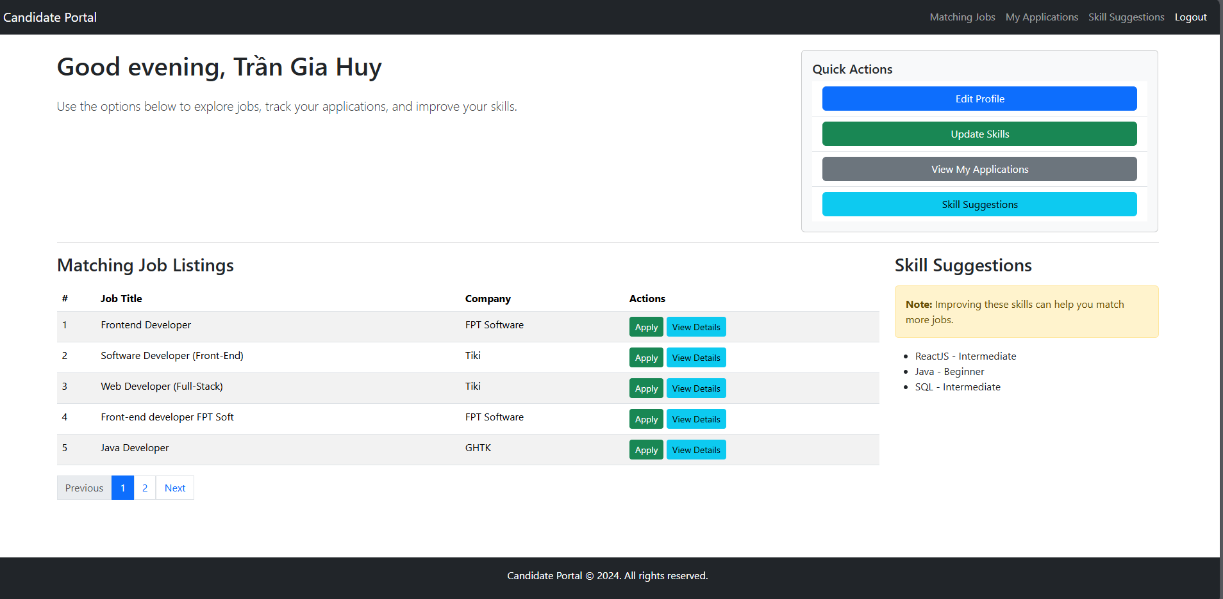
2
Giao diện ứng viên
Notes:
8

Slide 13




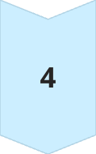
Triển khai ứng dụng
Công cụ và công nghệ sử dụng
Backend: Spring Boot, Hibernate, MariaDB.
Frontend: Thymeleaf, Bootstrap, JavaScript. Triển khai: Hiện tại chỉ chạy được trên localhost.
Cài đặt hệ thống
Cấu hình Spring Boot (file application.properties). Tích hợp cơ sở dữ liệu MariaDB.
Các tính năng chính
Mô tả cách xây dựng từng chức năng chính: Quản lý tài khoản (đăng nhập/đăng ký, phân quyền). Đăng tuyển công việc. Tìm kiếm và ứng tuyển công việc.
Kiểm thử hệ thống
Các trường hợp kiểm thử (Test Case): Đăng nhập sai thông tin. Tìm kiếm công việc theo từ khóa. Ứng tuyển công việc thành công (Chưa phát triển).
Notes:
9

Slide 14

Kết luận
Ứng dụng web tuyển dụng dựa trên Spring Boot đã hoàn thành các chức năng cơ bản, cung cấp giao diện thân thiện, hiệu năng và khả năng mở rộng đáp ứng yêu cầu. Ứng dụng mang lại lợi ích cho cả doanh nghiệp và ứng viên, góp phần giải quyết những vấn đề trong quá trình tìm kiếm việc làm.
Ứng dụng sẽ tiếp tục được phát triển trong tương lai với mục tiêu tích hợp AI để gợi ý công việc thông minh hơn, mở rộng quy mô cho nhiều doanh nghiệp và ứng viên, và cung cấp trải nghiệm người dùng tốt hơn.
Notes:
10

Slide 15


